Slide 1
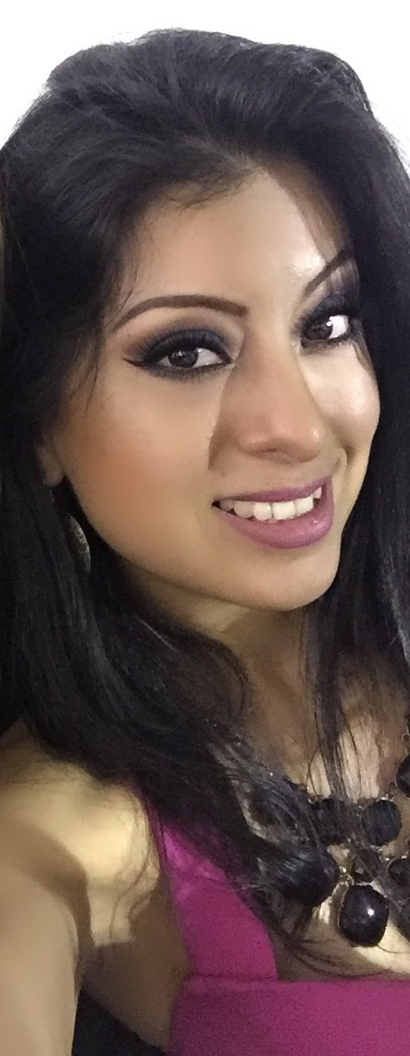
La Familia de la Srta. Elenbaum

Slide 2
Mis padres

Slide 3

Mi madre se llama Rossana. Ella tiene cincuenta y siete años. A ella le gusta cocinar, bailar y visitar a sus amigas.

Slide 4
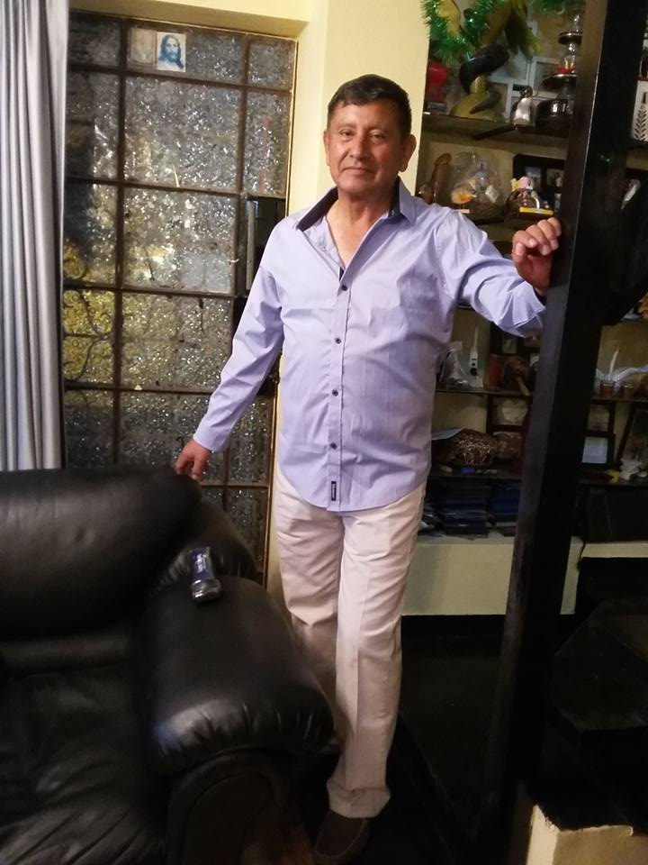
Mi padre se llama Arturo. Él tiene sesenta y dos años. A mi papá le gusta jugar al fútbol, comer y cantar. Mi papá es profesor de cívica en la universidad.

Slide 5
Mis hermanos

Slide 6
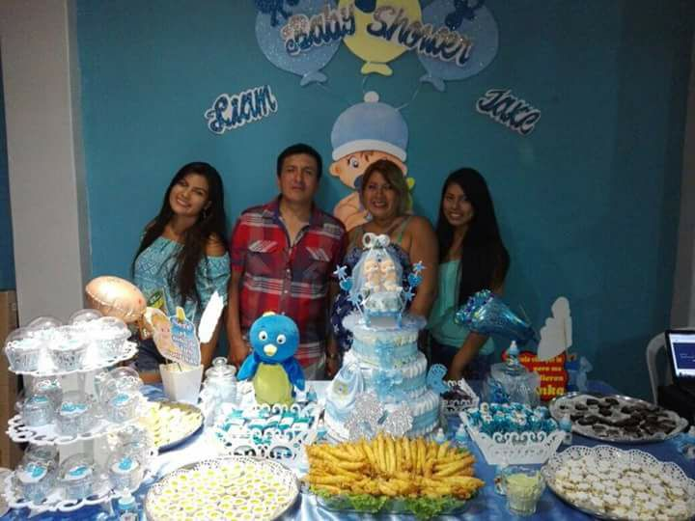
Mi hermana mayor se llama Magaly. Ella está casada y su esposo se llama César. Ella tiene treinta y ocho años y tiene dos hijas (Lisseth y Susan) y dos hijos (Liam y Jake). A ella le gusta cocinar, limpiar, y ver películas.

Slide 7
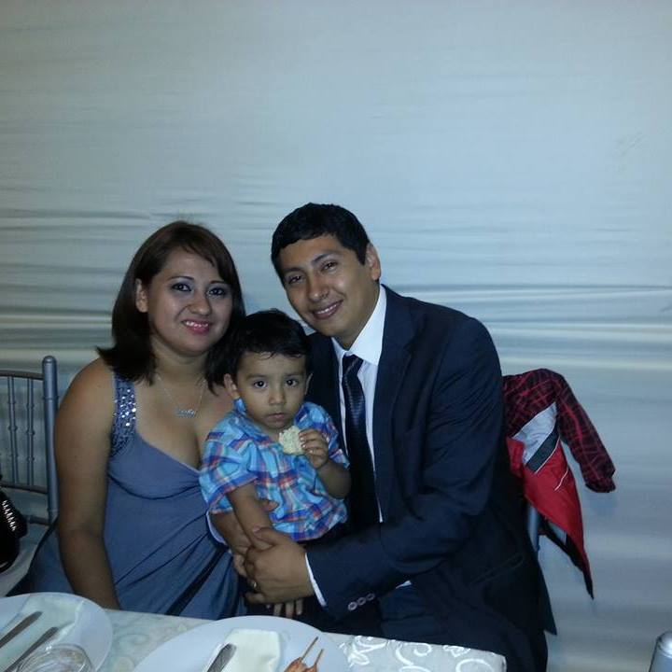
Mi hermano menor se llama Arturo. Él es abogado y tiene treinta y cinco años.Él tiene un hijo con su novia (Rosa). A él le gusta cantar, bailar y manejar su carro.

Slide 8
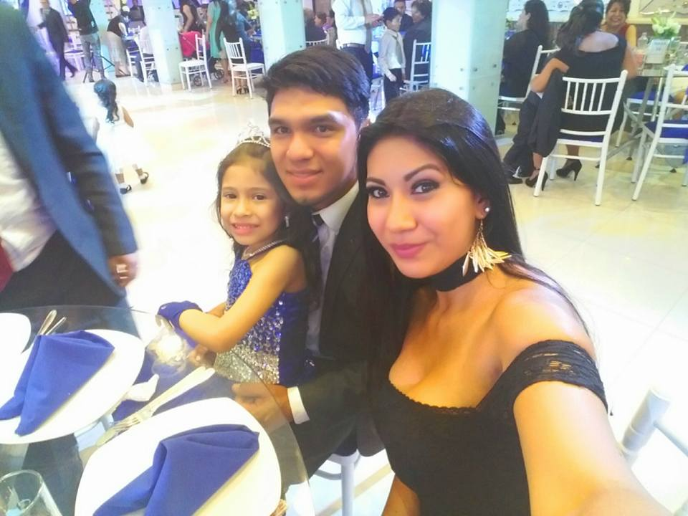
Mi hermana menor se llama Nelly. Ella está casada y su esposo se llama Alfredo. Ellos tienen dos hijas (Sharom y Gisell). Ella tiene 25 años. Ella es una maquilladora profesional. A ella le gusta maquillar, cocinar y pasar tiempo con su familia.

Slide 9
Mis abuelos

Slide 10
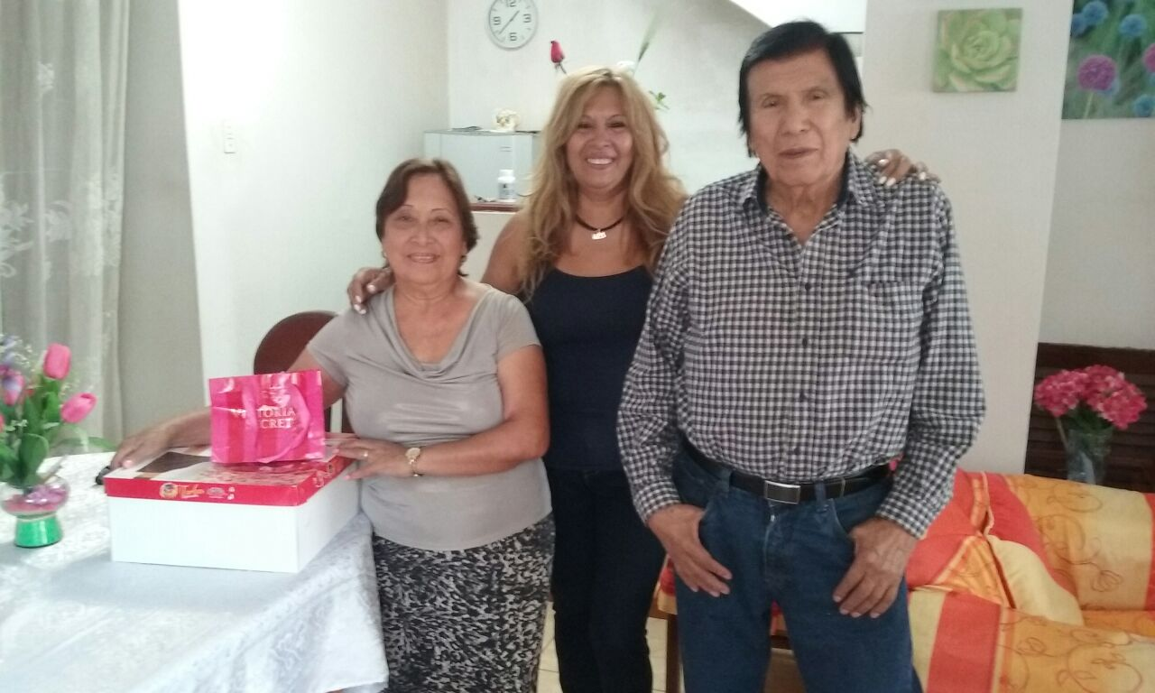
Mis abuelitos se llaman José y Teresa. Ellos tienen sesenta años de casados. Ellos tienen tres hijos, once nietos y siete bisnietos. A ellos les gusta ver televisión, tomar desayuno con la familia, y jugar con los bisnietos.

Slide 11
Mis primos

Slide 12
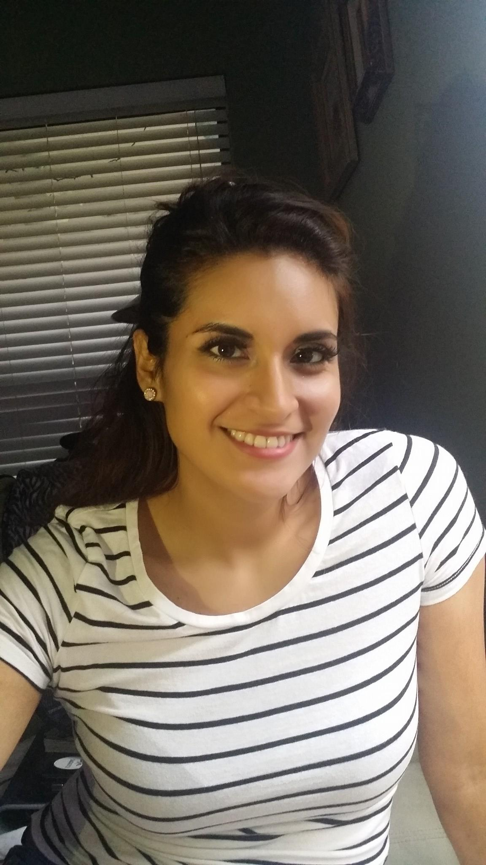
Yo tengo cuatro primos José, Roberto, Jose Luis y Arturo. Y tres primas Melanie, Marlene y Xiomara.

Slide 13
Preguntas???????

Slide 14
Preguntas…...
¿Cuál es la relación entre yo y Rossana Campos?

Slide 15
Preguntas…...
¿Cuál es la relación entre yo y Melanie?

Slide 16
Preguntas…...
¿Cuál es la relación entre yo y Arturo?

Slide 17
Preguntas…...
¿Cuál es la relación entre yo y Teresa?

Slide 18
Preguntas…...
¿Cuál es la relación entre yo y Susan?

Slide 19
Pregunta….
Cuál es la relación entre yo y Alberto?
Cuál es la relación entre yo y Sharom?

Slide 20
Preguntas
Cual es la relación entre yo y Sebastian?

Slide 21
Preguntas…..
Cual es la relación entre yo y Nelly?

Slide 22
Preguntas…..
Cuál es la relación entre yo y Jose Luis?

Slide 23
EL ADJETIVO POSESIVO
Pronombre | Adjetivo posesivo singular | Adjetivo posesivo plural
Yo | Mi (my) | mis
Tú | Tu (your) | tus
Él/Ella/Usted | Su (his/hers) | sus
Nosotros/as | nuestro/nuestra (our) | nuestros/nuestras
Ellos/Ellas/Ustedes | Su (their) | sus

Slide 24
Ella es …… (my).............. (mother).

Slide 25
Ella es mi mamá.

Slide 26
Fabio es ……….(her)................. (brother)

Slide 27
Él es ………….(your)........... (nephew)

Slide 28
José y Teresa son ……….(our)............. (grandparents)

Slide 29
Ellos son ………….. (your)................ (parents)

Slide 30
Ustedes son………. (my ).............. (grandchilds)

